Slide 1
Педагогическая поэма А. С. Макаренко
Подготовила
Студентка Д21 группы
Чернушевич Алена

Slide 2
«Педагогическая поэма» — широко известное во всём мире и наиболее значительное произведение советского педагога и писателя А. С. Макаренко. В нём содержится художественно-документальное описание создания в 1920 г. под Полтавой и руководства автором до середины 1928 г. Колонией им. Горького, где удалось успешно возвращать в жизнь несовершеннолетних беспризорных и правонарушителей на основе посильного общественно полезного труда, продуманного и разумного привлечения воспитанников к соуправлению единым коллективом, единства доверия и требовательности ко всем членам этого коллектива включая вольнонаёмных преподавателей, мастеров и т. д

Slide 3
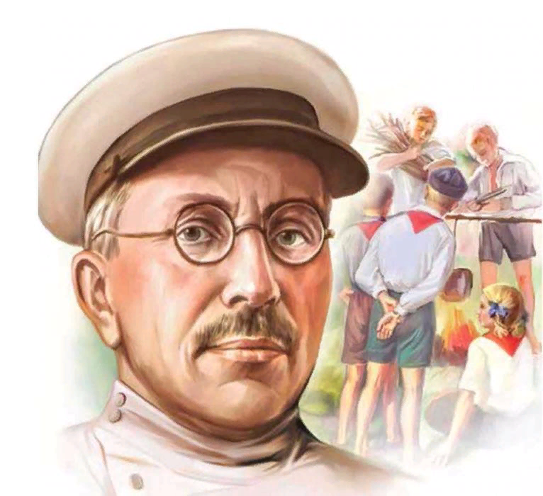
А.С. Макаренко

Slide 4
В «Педагогической поэме» рассказывается о попытке создания полной педагогической системы на примере колонии для несовершеннолетних правонарушителей, преобразованной в ходе педагогического опыта в детскую трудовую колонию.
Педагог А. С. Макаренко прибывает под Полтаву, чтобы организовать колонию для детей-беспризорников и уголовников.

Slide 5
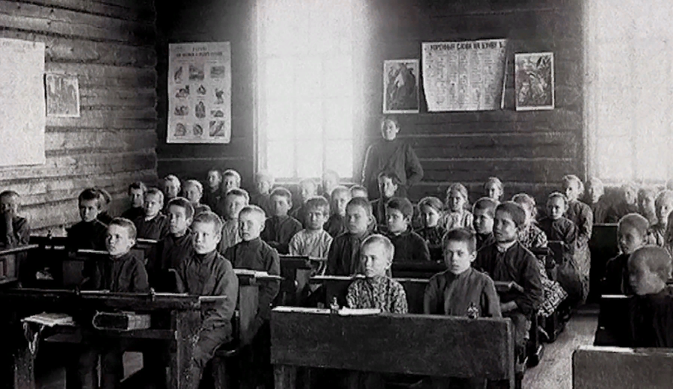

Slide 6
Пртотипы действующих лиц
Большинство главных действующих лиц в Поэме названы слегка изменёнными фамилиями. Исключения составляют сам А. С. Макаренко и немногие другие.
С. А. Калабалин
В. Н. Терский
Семён Калабалин назван Семёном Карабановым.
Руководитель клубных дел Колонии, а позже и Коммуны В. Н. Терский — В. Н. Перским.
Н. Э. Фере
Прообразом
Калины Ивановича Сердюка был, по свидетельству Н. Э. Фере[1], завхоз Михаил Павлович.
Агроном Н. Э. Фере назван Эдуардом Николаевичем Шере.

Slide 7
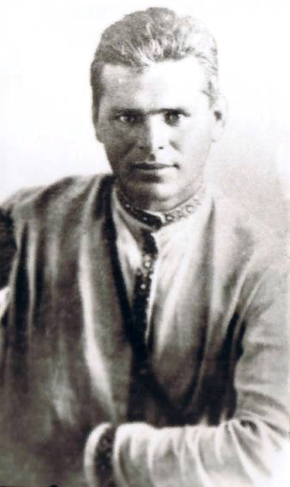
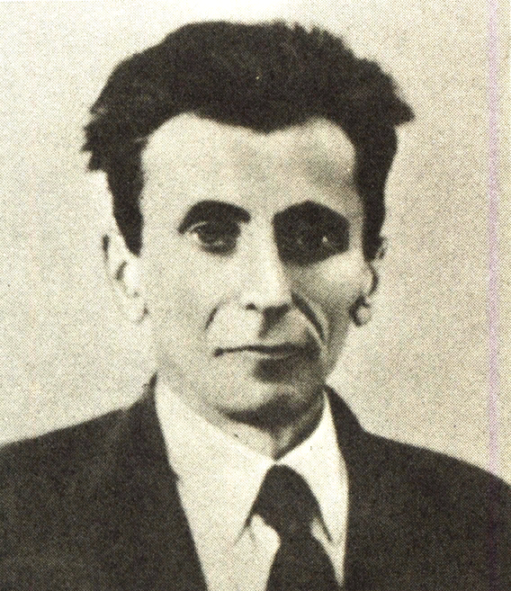
С. А. Калабалин
В. Н. Терский

Slide 8
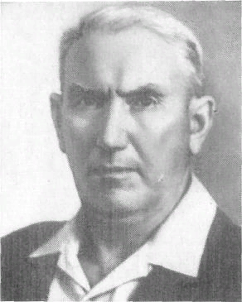
Н. Э. Фере

Slide 9
издание
Роман «Педагогическая поэма» написан в 1925—1935 гг. Прочитав черновик его первой части, Максим Горький решительно посоветовал автору закончить произведение и всячески (морально, организационно, а порой и материально) существенно способствовал этому.

Slide 10
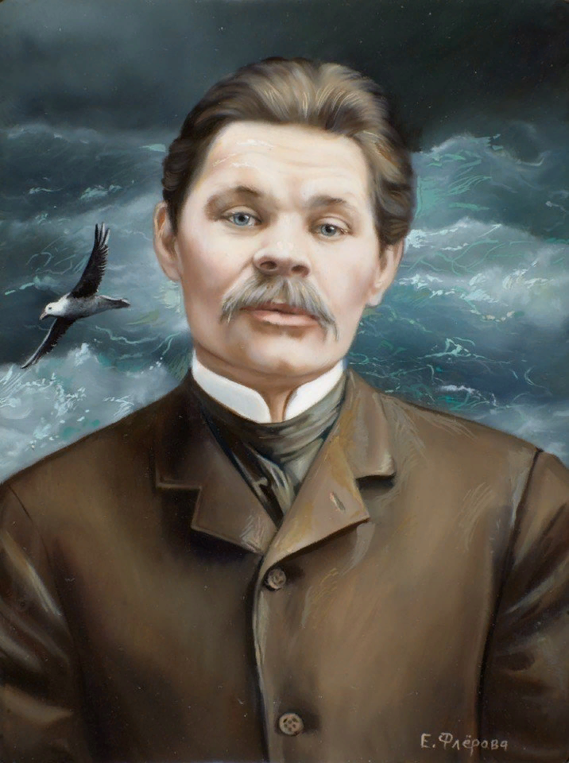
Максим Горький

Slide 11
Отдельным изданием книга вышла впервые на русском языке в 1937 г. С тех пор множество раз переиздавалась на русском и иных языках как народов СССР, так и дальнего зарубежья.

